Slide 1

Detección de Locuciones Simuladas Mediante Redes Neuronales
1
Adrián Rivero Moreno
José Antonio Márquez Ordóñez
Kévin Alberto López Porcheron

Slide 2
Índice:
2
Introducción
Carga y clasificación de los datos
Verificación de los datos
Waveforms
Espectrogramas
Etiquetas
Modelo de red de neuronas
Procesamiento de los datos
Definición, compilación y entrenamiento del modelo
Conclusiones
Futuros Desarrollos

Slide 3
I. Introducción
3
Google collab
Número de muestras de cada audio, aumentado mediante data augmentation
Número de casos de entrenamiento

Slide 4
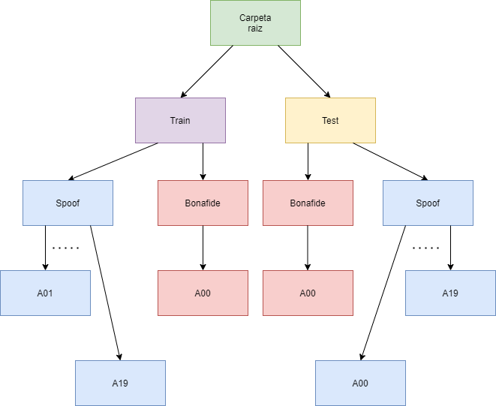
II. Carga y clasificación de los datos
4

Slide 5

II. Carga y clasificación de los datos (árbol)
5

Slide 6
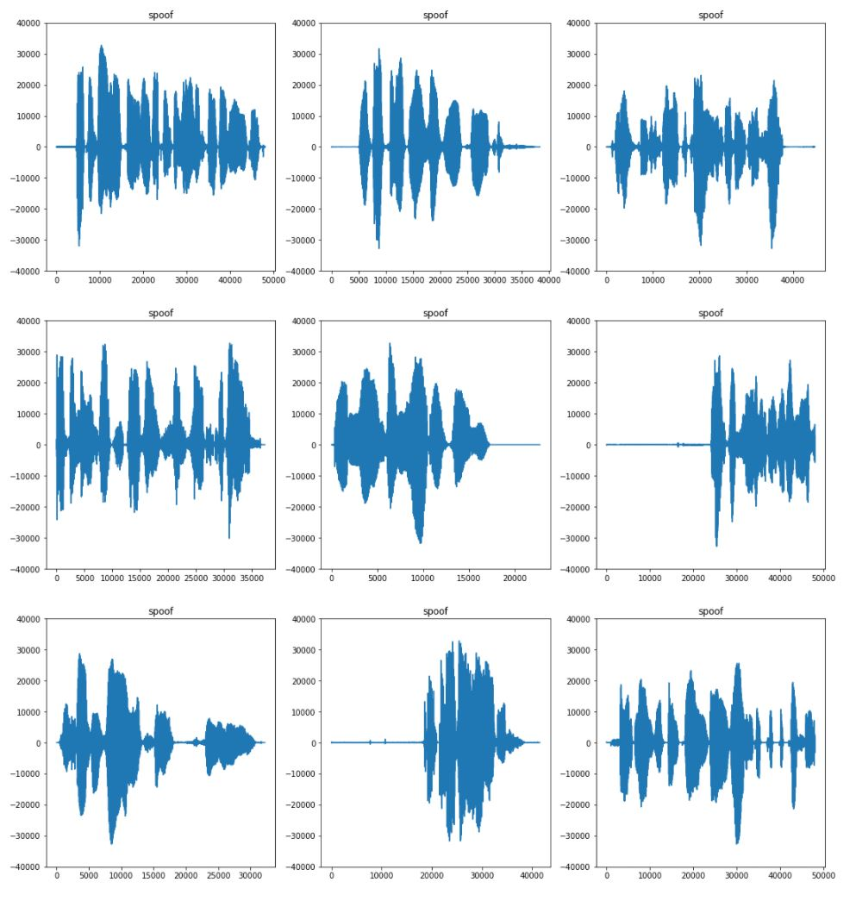
III. Verificación de los datos
6
Waveforms

Slide 7
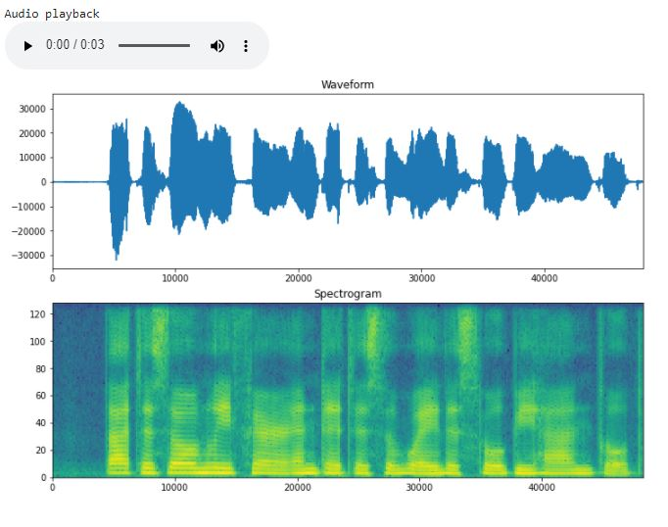
III. Verificación de los datos
7
Espectrogramas

Slide 8
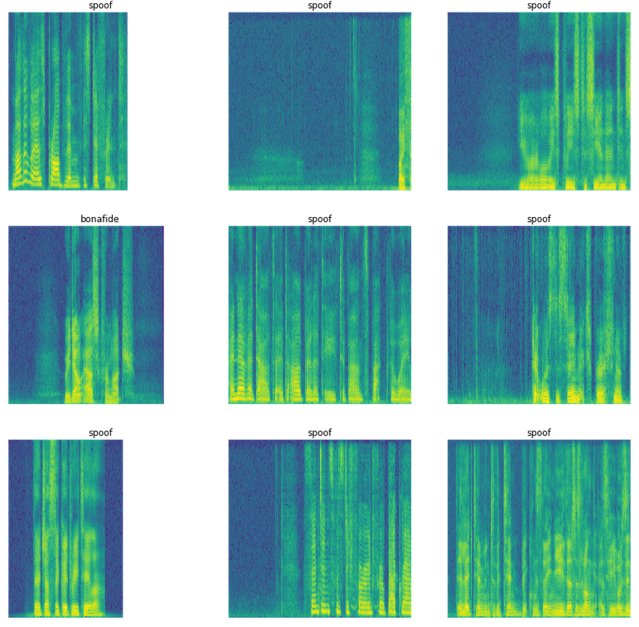
III. Verificación de los datos
8
Etiquetas

Slide 9
IV. Modelo de red de neuronas
9
Procesamiento de los datos
Convertir el listado de ficheros al formato dataset de TensorFlow
Obtener su waveform
Obtener su espectrograma

Slide 10
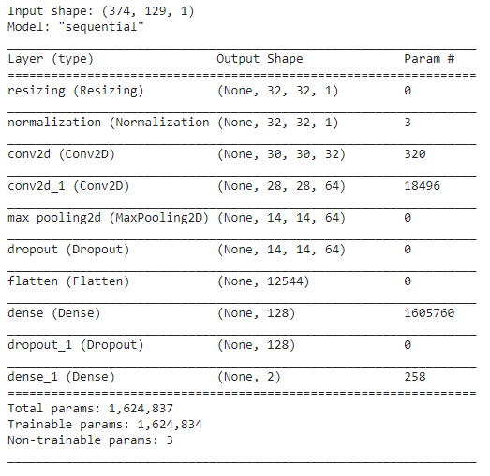
IV. Modelo de red de neuronas
10
Definición, compilación y entrenamiento del modelo

Slide 11
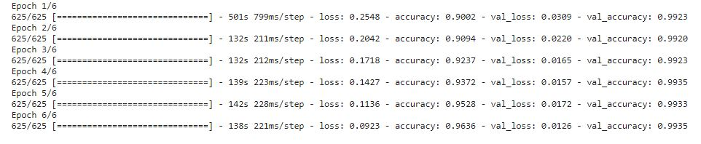
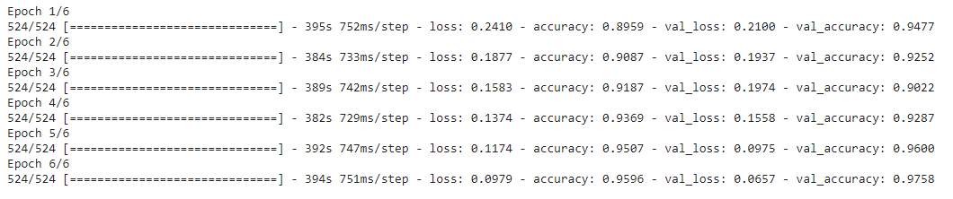
IV. Modelo de red de neuronas
11
Definición, compilación y entrenamiento del modelo

Slide 12
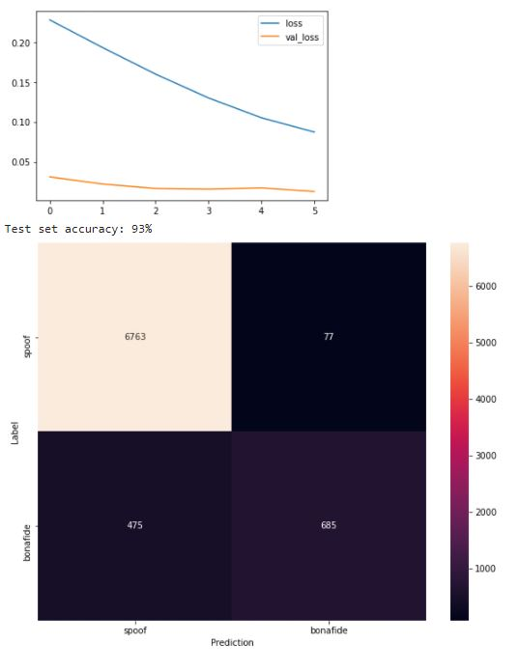
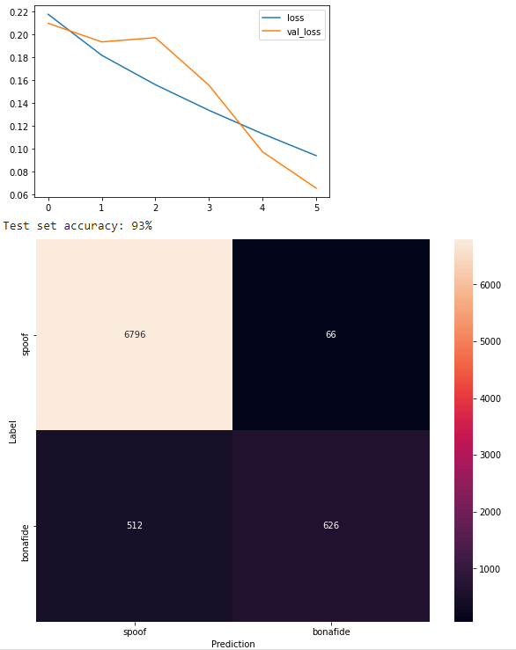
IV. Modelo de red de neuronas
12
Conclusión

Slide 13
V. Futuros Desarrollos
13
Mejorar Entrenamiento
Aumentar casos de entrenamiento
Más epochs
Factor Limitante: Tiempo
Arquitectura de la CNN
Más densa
Utilización de arquitecturas más complejas y probadas como ResNET, VGG, AlexNet....

Slide 14
¡GRACIAS!
14

